Slide 1
GPS Avond
Hoe haal ik het maximum uit mijn toestel
Hoe ritten delen met anderen

Slide 2
Thema’s
Inleiding
Instellingen
Opslaan eigen ritten
Een rit rijden op GPS
Een rit ontwerpen
Praktijkvoorbeelden
De markt
Vragen

Slide 3
1. Inleiding
Welke zijn de mogelijke functies ?
  gewone “fietscomputer”
  navigatie (spoor volgen/routebegeleiding/ “ga naar”)
  registratie rit
  assistentie training
Basisbegrippen :
  Spoor (track) versus route
  GPX
  Routepunten (waypoints), via-punten
Kaarten : betalende / gratis (“open source”)

Slide 4
1. Inleiding - Functies :
gewone “fietscomputer”: weergave van :
    Snelheid
    Tijd
    Hartslag
    Cadans
    Vermogen
navigatie :
    spoor volgen
    Routebegeleiding
    ga naar …
registreren rit
assistentie training

Slide 5
1. Inleiding – basisbegrippen :
Spoor (track) versus route (koers)
GPX : GPs eXchange Format : standaard formaat
Routepunten – waypoints - via-punten - POI

Slide 6
1. Inleiding – kaarten :
Betalende kaarten – garmin :
  City navigator : wegenkaart europa : 100 euro
  Topo-kaarten : per land (rond de 100 euro)
  Fietskaart europa : 50 euro (opgelet : SD kaart)
Gratis kaarten : “open source” : OPENSTREETMAP project
  garmin.openstreetmap.nl
  www.openmtbmap.org

Slide 7
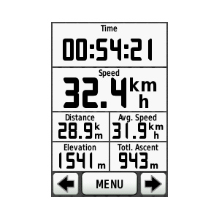
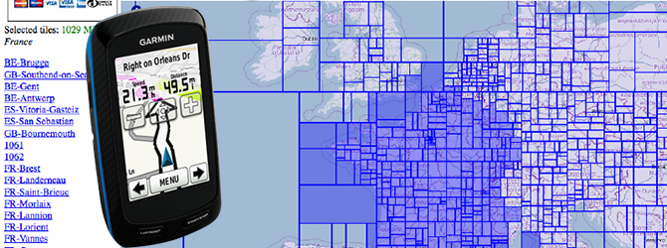
2. Instellingen
samenstelling schermen instellen (welke velden / hoeveel velden op fietscomputer)
routeerbare kaart : standaard op toestel, maar ook gratis te downloaden : waar opslaan, hoe instellen welke kaart je gebruikt
http://garmin.openstreetmap.nl/

Slide 8
2. Instellingen (2)
Belangrijke instellingen voor fiets GPS :
  Herberekenen uit
  Niet vastpinnen op weg
  Oriëntatie van de kaart
Batterij besparing :
  Instellen helderheid
  Uitvallen schermverlichting

Slide 9
3. Opslaan eigen ritten
Algemeen :
  zorgen dat je het opslaan van je rit start en stopt (instelling : verwittiging dat beweging wordt gedetecteerd met de vraag of de timer gestart moet worden)
Bij beëindiging van de rit :
  “bewaar rit” op de garmin touring,
  4 sec. op “reset” bij edge 800,
  resetten via knop “lap” bij Edge 605
Op het toestel :
  wordt automatisch in historiek opgeslagen

Slide 10
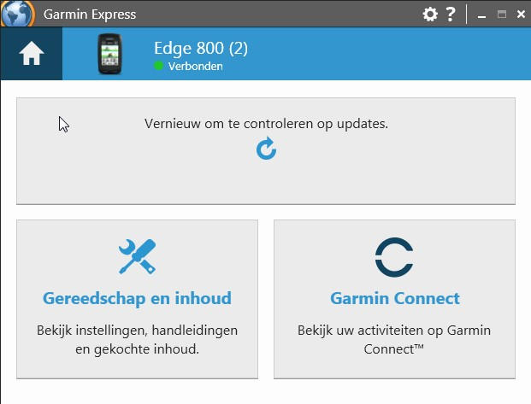


3. Opslaan ritten: op PC, in Cloud
  garmin express :
  Laadt automatisch je gereden ritten : GPS -> PC -> garmin connect web site.
  Ook gebruikt om :
  om je toestel up to date te houden
  om bepaalde instellingen te doen
  garmin connect : gebruiker aanmaken en je toestel koppelen aan de gebruiker
  https://connect.garmin.com/nl-NL/
  goed om je ritten bij te houden + export naar GPX
  niet gebruiken om ritten te maken
  strava : (eventueel) gebruiker aanmaken op Strava en je Garmin Connect daaraan koppelen
  https://www.strava.com/

Slide 11
4. Een rit rijden op GPS
Eigen rit uit historiek :
ga naar koers, kies nieuwe koers maken, open de gewenste rit uit historiek en sla hem op als nieuwe koers (naam geven)
Gedownloade rit :
gpx-bestand zoeken en downloaden op je PC, gps aan computer aansluiten en bestand via verkenner plakken in de map “newfiles” van het gps-toestel (zo voor garmin, voor mio in de map onder tracks plakken)
Via Garmin connect:
download is enkel voorhanden voor koersen (uitgestippelde routes), niet voor activiteiten (gereden ritten); niet aan te raden om routes mee te maken

Slide 12
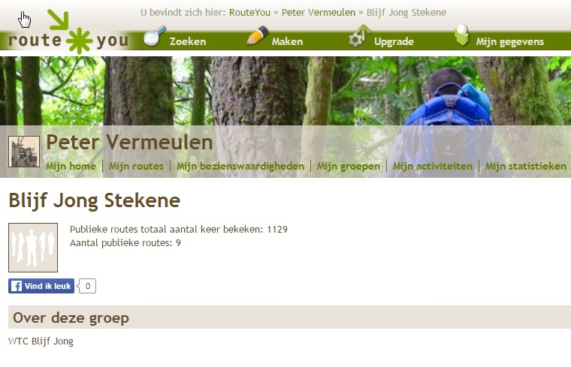
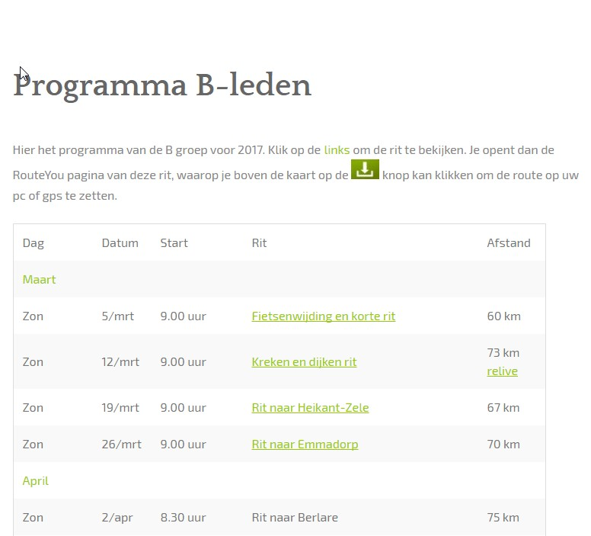
4. Een rit rijden op GPS (2): via websites
Route You : Ritten op NIEUWE website
van WTC blijf jong:
Zoeken en downloaden GPX bestand van rit lijst ritten, link->routeyou
blijf jong groep in routeyou

Slide 13
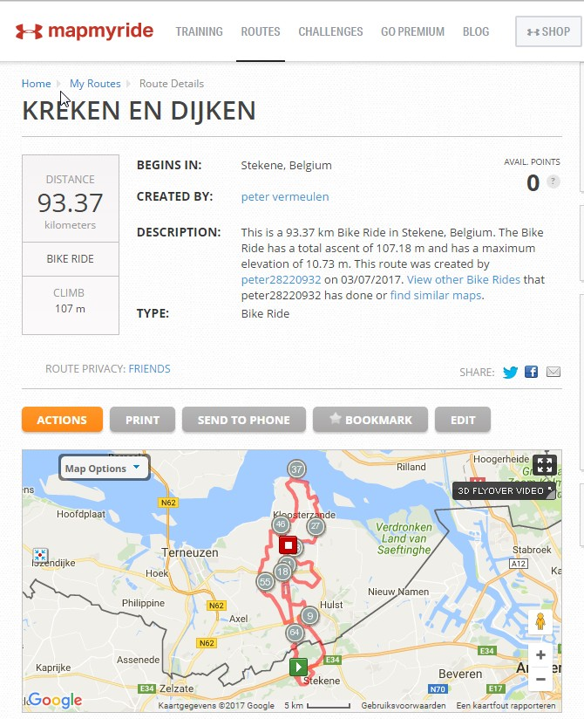
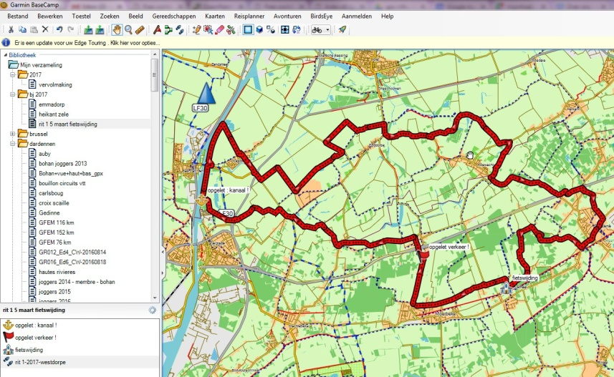
5. Een rit ontwerpen
Eenvoudig (online) :
  diverse mogelijkheden, bv “map my ride” , routeyou, bikemap, …
    www.mapmyride.com
    www.routeyou.be
    www.bikemap.net
Met meer mogelijkheden
  basecamp
  gratis, van garmin, de opvolger van mapsource :
    Enkel PC nodig, geen internet
    Alle functies van bovenstaande
    + Extra functies voor het aanpassen van routes, conversie
Nakijken route: Google Maps / Streetview
KML formaat :
  te bekijken via google earth e.d.

Slide 14
5. Praktijkvoorbeelden
Scenario :
  Zoek rit op internet : via blijfjong site
  Download als gpx bestand
  Via verkenner op GPS toestel zetten
  Rit rijden
  Na rit : via garmin express naar pc overzetten en bekijken via garmin connect of strava

Slide 15
6. De markt
Merken gps
  Garmin
  Mio
  Polar
Apps
  Strava
  Runtastic/Road Bike
Websites
  Map my ride
  Route You

Slide 16
7. Vragen ?

